Slide 1



Saša Cvijanović, Inpos, d.o.o.
Mitja Ulaga, Brihteja d.o.o.
Izzivi širjenja poslovanja v kibernetsko zahtevnih časih
- poslovna zgodba Inpos Celje
Notes:
PREDSTAVITEV + primer implementacije v podjetju Inpos

Slide 2
Agenda
Predstavitev podjetja Inpos, d.o.o.
Predstavitev podjetja Brihteja d.o.o.
Poslovni izzivi in cilji projekta
Predstavitev projekta
Arhitekturni pogled projekta
Vprašanja in zaključek
Notes:
Agenda

Slide 3
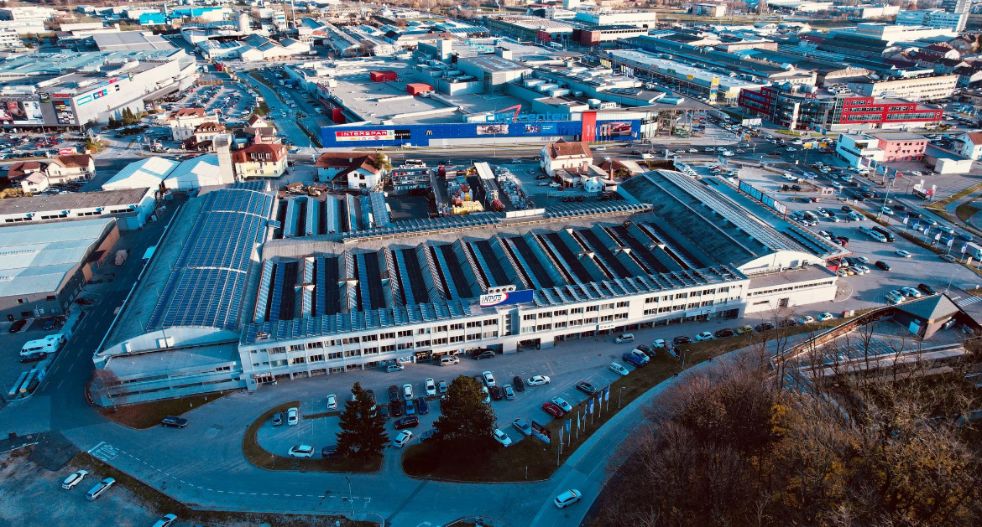
Inpos, d.o.o.
SKUPINO INPOS sestavljajo 3 družbe:
Inpos, d.o.o., Celje
Lesoprodukt d.o.o., Celje
Mersteel SSC d.o.o., Naklo
32 let družbe
400 zaposlenih, preko 10.000 poslovnih partnerjev, 6 tehnično-prodajnih centrov, 4 Centre za razrez in oblikovanje lesa
23.000 m2 poslovno-skladiščnih površin
33.000 m2 maloprodajnih površin
Notes:
Osnovna dejavnost družbe je trgovina na debelo in drobno s tehničnim blagom. Poleg osnovne dejavnosti ustvarjamo prihodke tudi z oddajanjem poslovnih prostorov v najem.
V dvaintridesetih letih delovanja se je družba iz lokalnega trgovca celjske regije razvila v vseslovensko trgovsko družbo s širokim izborom tehničnega blaga, ki svojo dejavnost izvaja na veleprodajnem in maloprodajnem področju.
Strateška usmeritev podjetja je, da ostane eden najpomembnejših trgovcev s tehničnim blagom na slovenskem tržišču in da nenehno povečuje svoj tržni delež.
Poslovna politika je bila ves čas usmerjena v rast podjetja z uravnoteženo strukturo veleprodaje in maloprodaje ter prihodkov od oddaje nepremičnin.
Nadaljnjo rast in razvoj družbe nam bodo omogočile že začete in načrtovane investicije v nov skladiščno logistični center Ljubečna in v širitev maloprodajne mreže na slovenskem trgu.
S preudarno in postopno izvedbo načrtovanih večjih investicij ter drugih razvojnih načrtov bomo tudi v naslednjih letih ohranjali stabilno poslovanje in rast.

Slide 4
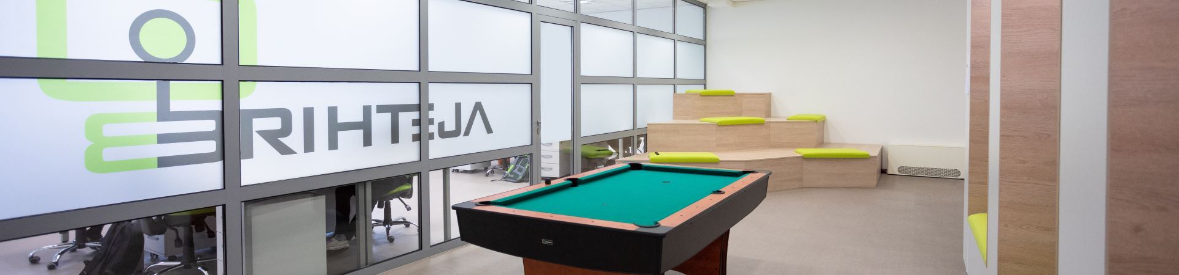
Brihteja d.o.o.
Inovativno IKT podjetje s posebnim poudarkom na kibernetski varnosti.
Ekipa Brihteje sestavlja preko 20 zaposlenih.
Glavni stebri poslovanja:
Sistemska integracija
Programske rešitve
IT svetovanje na področju informacijske varnosti
Notes:
PREDSTAVITEV BRIHTEJE

Slide 5
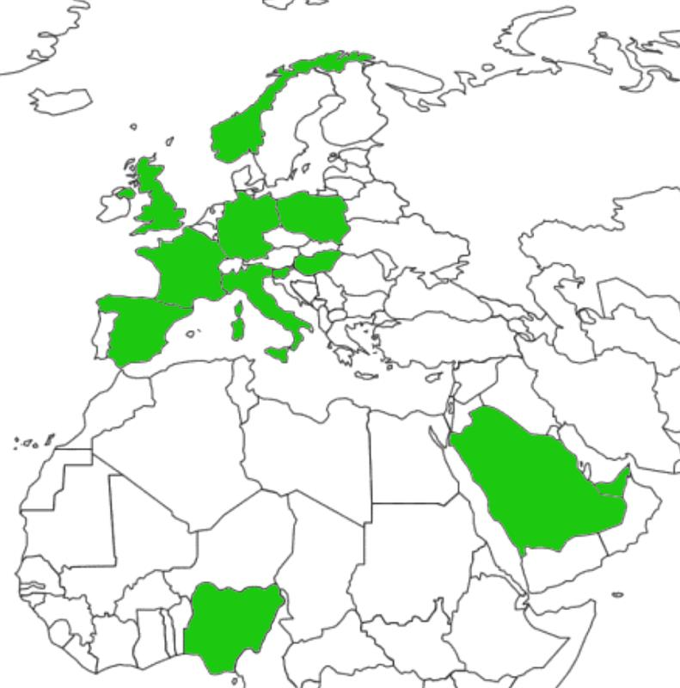
Prisotnost Brihteje
- Slovenija
- Švica
- Nemčija
- Italija
- Velika Britanija
- Nizozemska
- Francija
- Norveška
- Španija
- Madžarska
- Škotska
- Poljska
- Dubai
- Abu Dhabi
- Savdska Arabija
- Nigerija

Slide 6
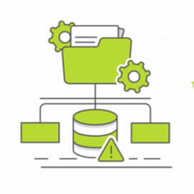

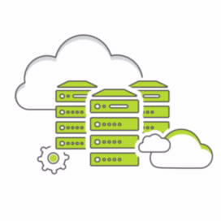
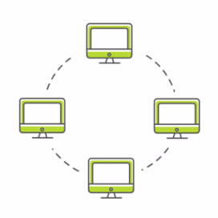



ITK Tveganja
Delovanje informacijske podpore
Informacijska varnost sredstev
Vdor in kraja podatkov
Zagotavljanje neprekinjenosti poslovanja
Skladnost na področju varstva podatkov
Notes:
Ko smo pripravljali projekt smo poleg ciljev najprej določili tveganja s katerimi se bomo srečali med implementacijo ter tveganja s katerimi se informatika podjetju Inpos srečuje dnevno torej delovanje informacijske podpore mora biti praktično ves delovni čas podjetja hkrati morajo zagotavljati varnost podatkov in informacijskih sredstev. zagotavljati morajo neprekinjenost poslovanja med delovnim času in hkrati biti skladni s zakonodajo na področju varstva podatkov.

Slide 7
Cilji projekta
Zagotoviti visoko razpoložljivost informacijskega sistema
Povečati zmogljivosti in kapaciteto okolja
Zagotavljati varnost in celovitost podatkov
Zagotoviti hitro in zanesljivo možnost obnovitve delovanja ključnih sistemov
Možnost izvedbe in testiranje realnega okrevalnega načrta
Sistem naj bo arhitekturno in ekonomsko smiseln
Zagotoviti skalabilnost skozi življenjski cikel rešitve
Notes:
Torej med projektom smo morali zagotoviti VISOKO RAZPOLOŽLJIVOST informacijskega sistema, nismo si mogli privoščiti, da med implementacijo ne bi deloval kateri izmed KLJUČNI SISTEMOV POSLOVANJA, hkrati pa smo morali povečati ZMOGLJIVOSTt in KAPACITETO okolja da smo lahko izboljšali ODZIVNOSTin zajeti PREDVIDENO RAST KAPACITET.
Enden izmed ciljev projekta je bil HITRA IN ZANESLJIVA MOŽNOST OBNOVITVE KLJUČNIH SISTEMOV poslovanja. Hkrati je moral biti sistem arhitekturno in EKONOIMSKO SMISELNn ter nam omogočiti možnost širitev in nadgradenj skozi življenjski cikel te rešitve.

Slide 8
Projektni plan
Nadgradnja strežniške infrastrukture - projekt
154 dni
Pogodba, naročilo, dobava opreme
82 dni
Implementacija
30,5 dni
Vgradnja zagon in konfiguracija diskovnega sistema
30,5 dni
Strežniško okolje, virtualizacija in varnostno kopiranje
17 dni
Vgradnja zagon in konfiguracija strežniške opreme
13,5 dni
Vzpostavitev in konfiguracija Hyper-V gruče
17 dni
Nadgradnja obstoječega varnostnega kopiranja
17 dni
Nadgradnja strežniškega okolja
10 dni
Ponovna uporaba obstoječe opreme na sekundarni lokacijii
10 dni
Notes:
Če pogledamo projektni plan vidimo da je več kot polovica predvidenega časa zajemalo načrtovanje in pridobivanje ustreznih infrastrukturnih elementov medtem ko je sama implementacija opreme in rešitev bila izvedena v okvirnem roku enega meseca.

Slide 9
Tehnične zahteve
Nadgradnja strojne opreme za virtualizacijo
Prenova strežniške opreme Lenovo za namen virtualizacije
Prenova IBM diskovnih kapacitet
Nadgradnja strojne opreme za varnostno kopiranje
Prenos obstoječih storitev na novo okolje
Prenova centralnega varnostnega kopiranja
Uporaba obstoječe opreme na sekundarni lokaciji in vklop v okolje
Vzpostavitev višje razpoložljivosti z replikacijo ključnih storitev na sekundarno lokacijo
Nadgradnja operacijskih sistemov strežnikov v okolju
Notes:
Da se vrnemo k projektu, ki je moral zajemati naslednje sklope:
nadgradnje opreme z virtualizacijo govorimo o strežniški opremi ter diskovnih kapacitet ,
nadgradnje strojne in programske opreme za varnostno kopiranje,
prenos že obstoječih storitev na novo infrastrukturno okolje,
prenova varnostnega kopiranja izključitev stare infrastrukturne opreme iz okolja ter
ponovna uporaba nadgrajene opreme na sekundarni lokaciji ter vzpostavitev višje razpoložljivosti z replikacijo ključnih storitev na sekundarno lokacijo v podjetju.
Kot zadnjem korak pa je bila narejena tudi nadgradnja verzije operacijskih sistemov obstoječih strežnikov.

Slide 10
Povzetek projekta
  Obstoječe stanje:
Strežniki Dell PowerEdge z nameščenim Windows 2012R2 Hyper-V v načinu gruče in FC povezavo do diskovnega polja
IBM FC diskovno polje s skupno 1,8TiB SSD in 6,50TiB SAS HDD
HP strežnik generacije 6 z nameščenim Windows 2008 in AD vlogo
NAS diskovno polje s 14TB diskovnega prostora za varnostno kopiranje in arhiviranje
Replikacija ključnih storitev je omogočena s pomočjo mehanizmov posameznih aplikacij in backup sistema Veeam k zunanjemu ponudniku storitev
Notes:
Če povzamemo obstoječe stanje je to zajemalo strežnike Dell PowerEdge z nameščenim Windows 2012 R2 in HYPER-V okoljem v načinu gruče ter FC povezavo do diskovnega polja. Poleg strežnikov kot sem omenil že IBM diskovno polje s SSD in SAS diski. V okolju se je nahajal tudi fizični domenski kontroler nameščen na stari HP strežnik generacije 6 z nameščenim Windows 2008. Podatki so se arhivirali na diskovno polje s 14 TB prostora. Replikacija ključnih storitev je bila usmerjena k zunanjemu ponudniku storitev

Slide 11
Povzetek projekta
  Datacenter (novo stanje):
Strežniki LENOVO nameščenim Windows 2022 Hyper-V v načinu gruče in optično povezavo do diskovnega polja
IBM FC diskovno polje FlashSystem 5000 s 24TB all flash (SSD)
NAS sistem s 30TB in 10GBit povezavo
(re-use) Dell PowerEdge nadgrajen na Windows 2022 z nameščeno AD vlogo
Linux nespremenljivi (immutable) repozitorij za za varnostno kopiranje in arhiviranje
Notes:
Stara infrastrukturna oprema se je tako nadomestila z novimi strežniki Lenovo z nameščenim Windows 2022 in HYPER-V okoljem v načinu gruče ter FC povezavo do IBM FlashSystem sistema diskovnega polja z 24 TB. Staro NAS diskovno polje se je nadgradilo z novim 30TB ter 10 Gbit povezavo do okolja. Hkrati smo enega od starih strežnikov nadgradili na Windows 2022 ter ga uporabili kot fizični domenski kontroler v okolju.
Za potrebe varnostnega kopiranja se je uredil t.i. nespremenljivi repozitorij (immutable repository) na linux platformi. S tem smo zagotovili dostopnost oz. nespremenljivost varnostnih kopij tudi v primeru vdora kripto virusov.
PRAVILO: 3-2-1 oz. 3-2-1-1
Server SR650 XeonGold
M2 disk
10Gb LOM
16Gb FC HBA
390GB mem
IBM FlashSystem 5015
16Gb FC
Cache upgrade
NAS Synology RS-121+
2x10Gb
M2 cache

Slide 12
Povzetek projekta
Sekundarna lokacija (novo stanje):
(re-use) Dell PowerEdge nadgrajen na Windows 2022 z nameščeno Hyper-V vlogo
IBM FC diskovno polje s skupno 1,8TiB SSD in 6,50TiB SAS HDD
NAS diskovno polje s 14TB diskovnega prostora za varnostno kopiranje in arhiviranje
Linux nespremenljivi (immutable) repozitorij za za varnostno kopiranje in arhiviranje
Terciarna (zunanja) lokacija (novo stanje):
Linux nespremenljivi repozitorij za varnostne kopije in arhivske kopije
Notes:
Ostalo staro opremo, tako strežnike kot diskovno polje ter NAS smo nadgradili in ponovno uporabili v novem sekundarnem data centru ki se tokrat nahaja v podjetju in kamor se replicirajo ključne storitve poslovnih procesov. Prav tako smo tudi na sekundarni lokaciji zagotovili nespremenljivi repozitorij na linux platformi z namenom sekundarne varnostne kopije podatkov.
V skladu s 3-2-1 modelom varnostnega kopiranja pa smo zagotovili varnostno kopiranje tudi na terciarno lokacijo k zunanjemu ponudniku.

Slide 13
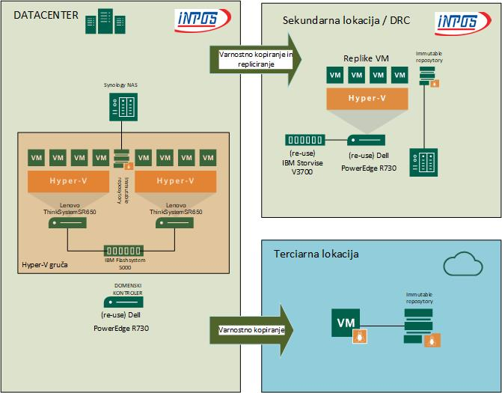
Shema
Notes:
Če pogledamo shemo vidimo da nam osnovno razpoložljivost delovanja zagotavlja HYPER-V gruča za hitro restavriranje podatkov pa imamo na voljo arhivski repozitorij v lokalnem primarnem data centru. Za primer izpada virtualnega okolja in ponovne vključitve le tega nam za avtentikacijo poskrbi fizični domenski kontroler v primarnem data centru.
Na sekundarni lokaciji v podjetju imamo tako ponovno uporabljeno strojno opremo ki pa nam zagotavlja delovanje in repliciranje ključnih storitev ter sekundarno kopijo podatkov.
Za primer res hudega incidenta in izpada varnostnih kopij tako na primarni kot sekundarni lokaciji pa imamo podatke še vedno varnostno kopiranje k zunanjem ponudniku, ki nam omogoča restavriranje vseh storitev.

Slide 14
Poslovna vrednost
Hitra poslovna rast podjetja je zahtevala robustnejši informacijski sistem
Takšen IKT sistem poganja strateške poslovne procese in pospešuje rast ter razvoj
Ponovna uporaba starejše opreme je dokaz ekonomičnega delovanja dobrega gospodarja
Zvišala se je meja kibernetske varnosti zaradi večnivojskega varnostnega kopiranja in replikacije
Vključenost v centralno nadzorno okolje (več lokacij) omogoča višji nadzor
Hitrejše delovanje ključnih aplikacij
Notes:
Za takšno postavitev smo se odločili ker je hitra poslovna rast podjetja in količine podatkov zahtevala robustnejši informacijski sistem za poganjanje ključnih poslovnih procesov. Ponovna uporaba starejše opreme za manj zahtevne storitve pa je omogočila tako stroškovno učinkovitost in hkrati zvišala stopnjo kibernetske varnosti, ker smo s ponovno uporabo opreme dobili možnost podvojenih ključnih storitev v podjetju hkrati pa nam je omogočila postavitev več-nivojskega varnostnega kopiranja in repliciranja.
Vključenost primarne in sekundarne lokacije v centralno nadzorno okolje, ki ga je podjetje že imelo implementirano, sedaj omogoča višji nadzor nad delovanjem in zanesljivostjo ter hitrejše odzivanje v primeru incidentov.
Če torej poudarim prednosti novega sistema so:
hitrejše delovanje ključnih storitev
skalabilnost sistema
višja varnost podatkov v varnostnih in arhivskih kopijah
možnost poganjanja ključnih storitev iz sekundarne lokacije
ekonomična uporaba sredstev ITK

Slide 15

Vprašanja in odgovori
Saša Cvijanović, Inpos, d.o.o.
Mitja Ulaga, Brihteja d.o.o.

